Slide 1
FIREBASE
TALLER DE REACT – PARTE 3

Slide 2
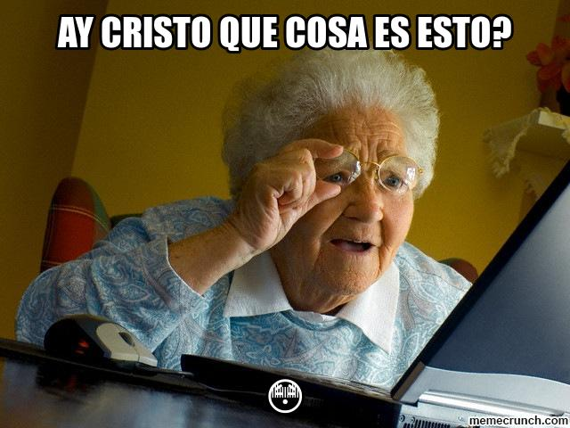
¿Qué es FIREBASE?

Slide 3


Slide 4



PUEDE SER MUY UTIL PARA…

Slide 5
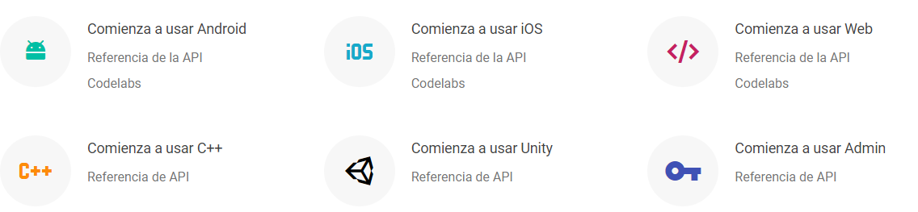
Firebase por plataforma

Slide 6
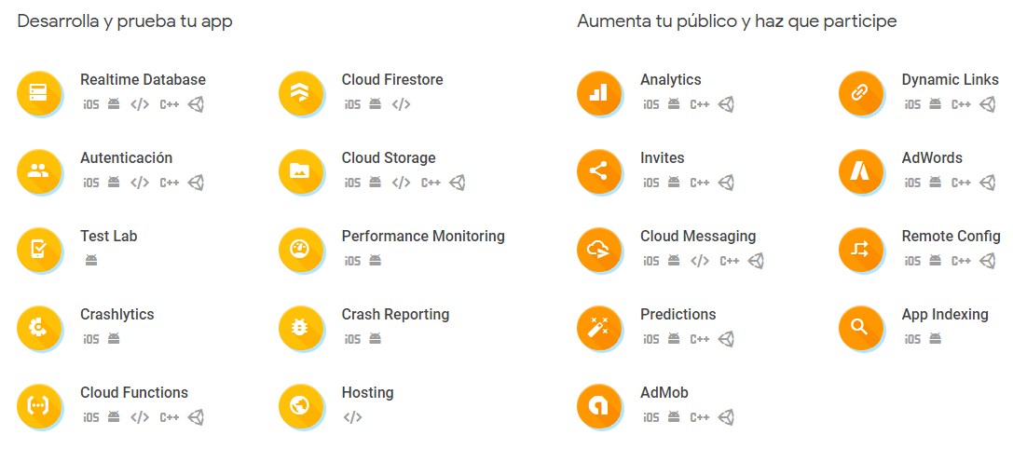
FIREBASE POR PRODUCTO

Slide 7

Empecemos a utilizarlo…

